Slide 1



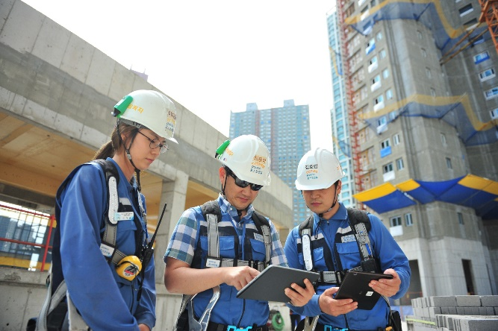

유 무선 CCTV 시스템 전문 업체
건설현장 작업자
산업 안전시스템 제안
㈜가나이엔지는 첨단 기술의 감시시스템으로 쾌적하고 친환경적인
행복하고 안전한 환경을 최우선으로 생각합니다.

Slide 2
건설현장 작업자 산업 안전시스템 설계
개요
중대재해 처벌법 선제적 대응방안
신축 건설현장 작업자 안전 확인가능(낙상 및 움직임 여부 감지 확인)
위급 시 작업자 무선 안전 송신기(Safe-T) 비상버튼 호출 가능
신축 건설현장 작업자 인원 및 위치 확인가능
CCTV 및 Data 실시간 전송 가능

Slide 3


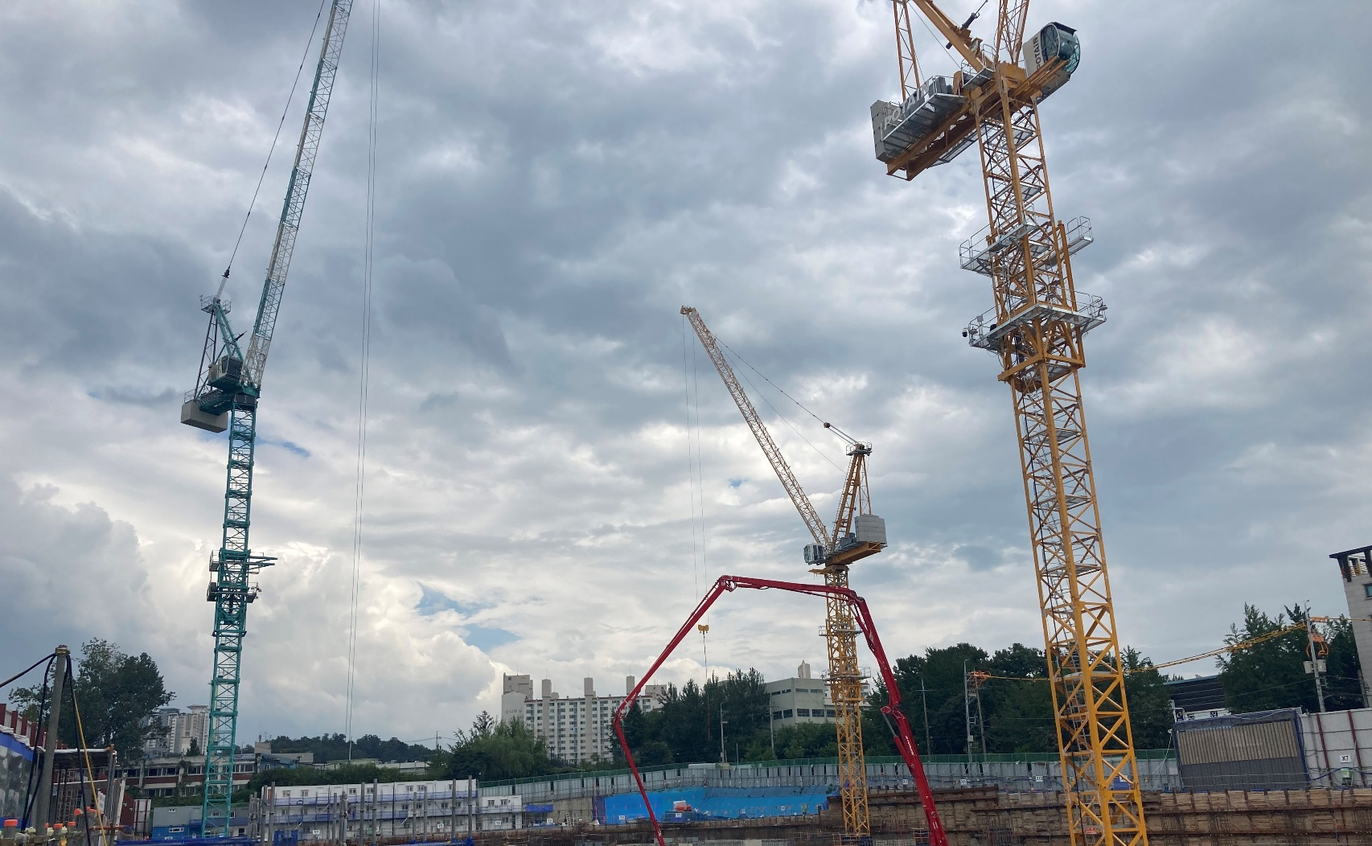

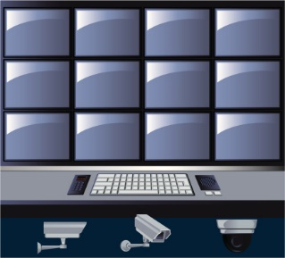

Ⅰ. 건설현장 작업자 산업 안전시스템 설계
무선송신기 | 무선수신기 | Safe-T | 무선구간
무선
송신기
무선
송신기
무선
수신기
무선
송신기
관제실
Safe-T
Saft-T
Safe-T 긴급호출 버튼 탑재

Slide 4
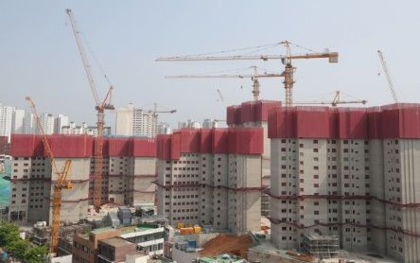
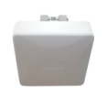
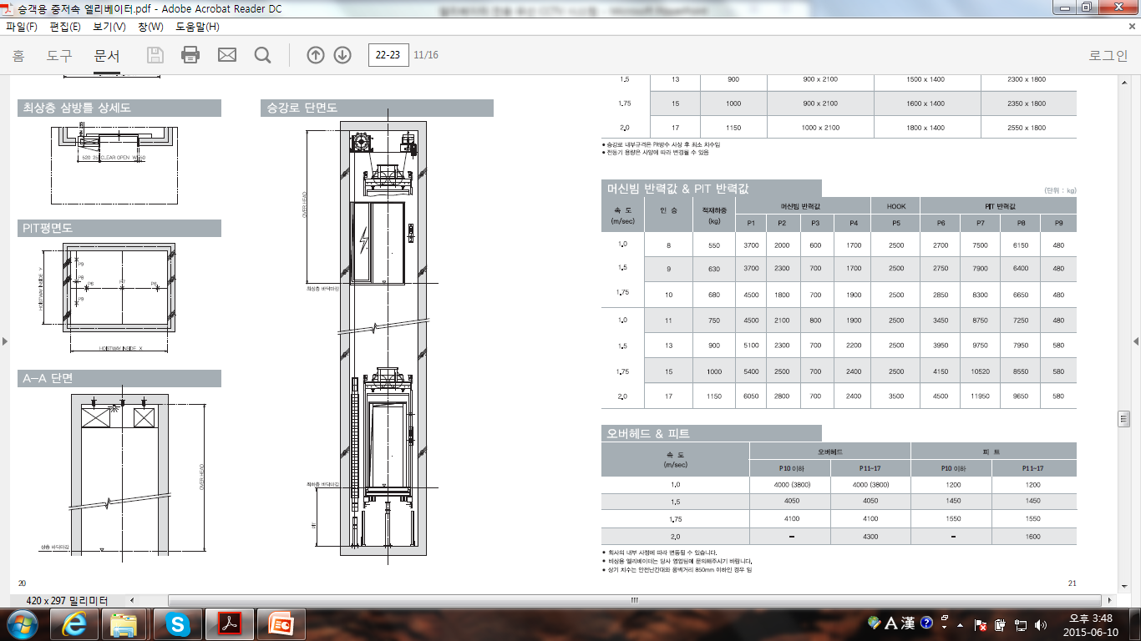



Ⅰ. 건설현장 작업자 산업 안전시스템 설계
무선송신기 | 무선수신기 | Safe-R | Safe-T | 무선구간
무선
송신기
Safe-R
Safe-T
무선
송신기
5층
Safe-R
무선
수신기
관제실
Safe-R
Safe-T
3층

Slide 5
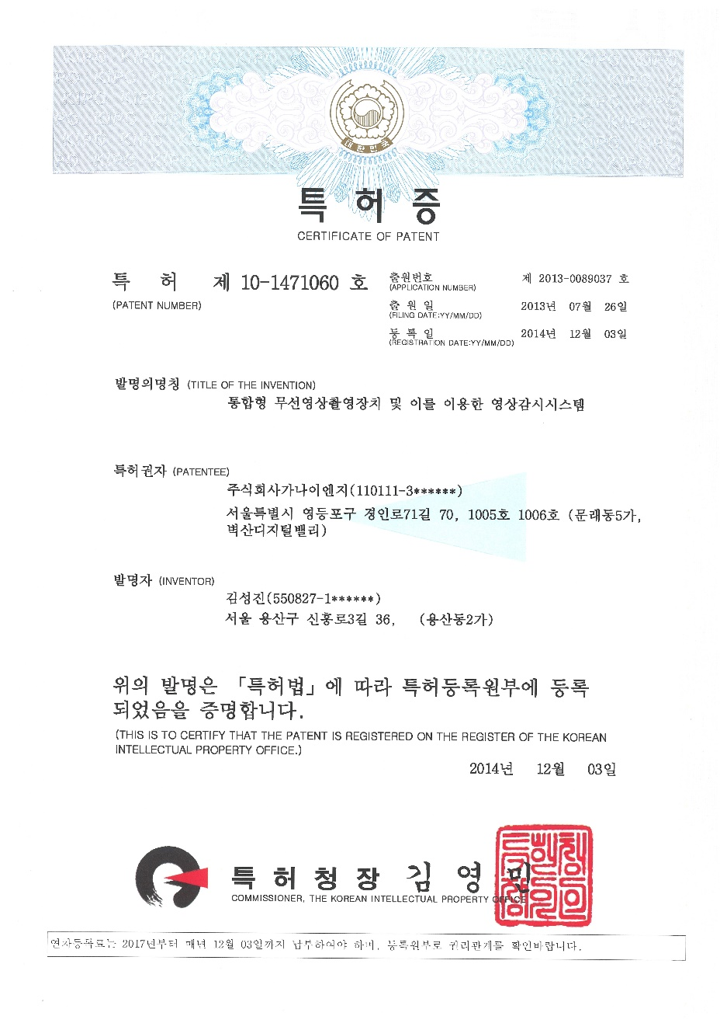
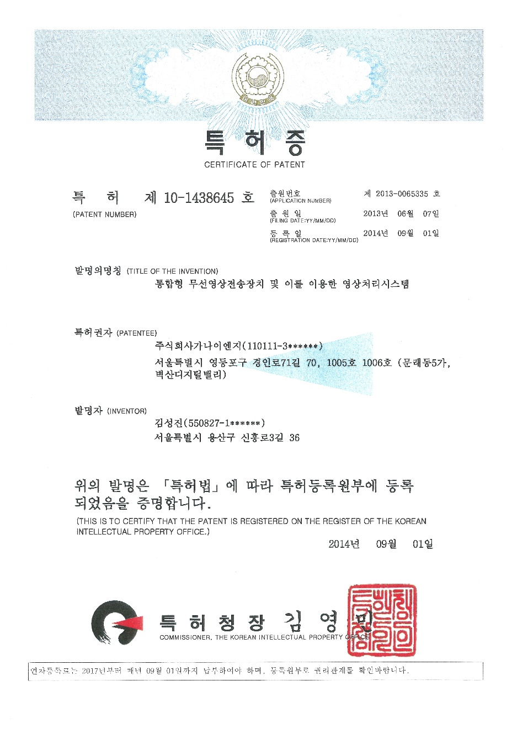
Ⅳ. 무선 영상 전송 관련 특허

Slide 6
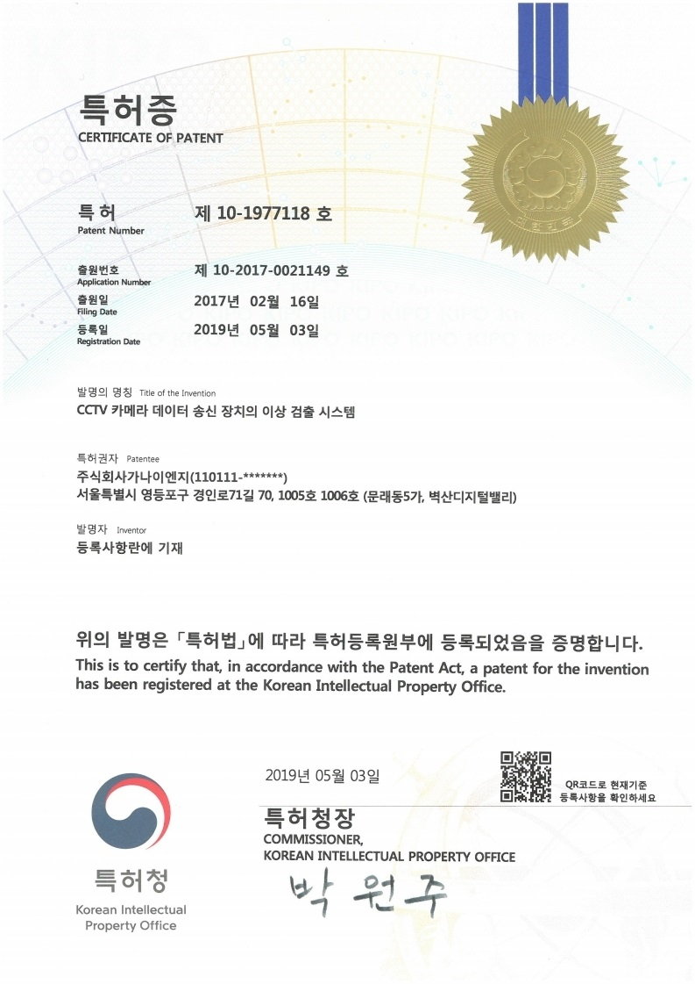

Ⅳ. 무선 영상 전송 관련 특허 및 성능인증서(EPC)

Slide 7
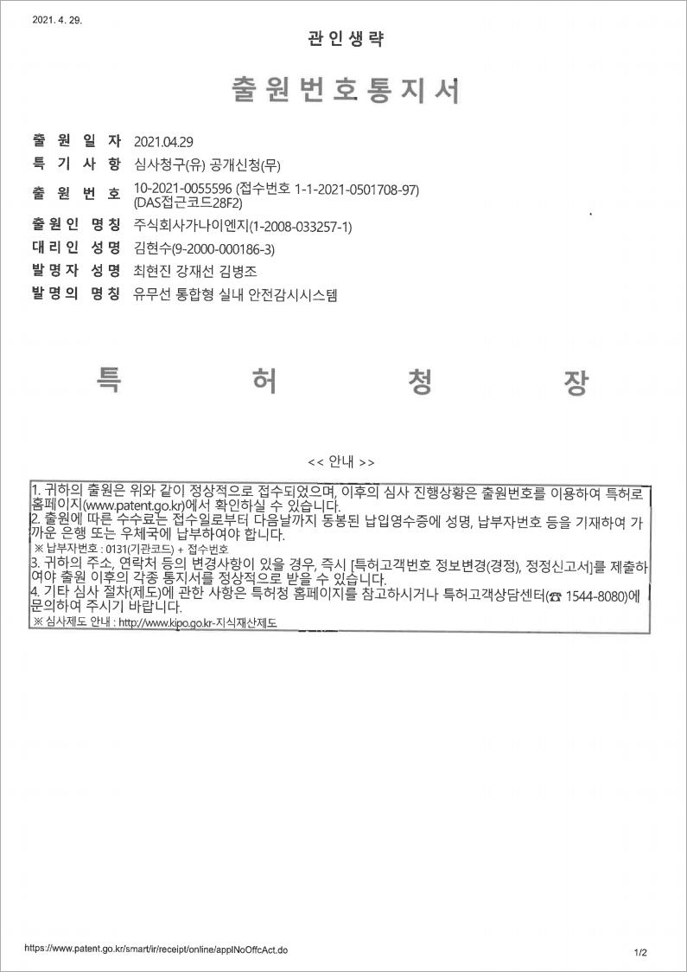

Ⅳ. 무선 영상 전송 관련 특허 및 성능인증서(EPC)

Slide 8

감사합니다.

